Slide 1
TinDog
מספר הפרויקט – 210705
שם הסדנה- פיתוח אפליקציות מובייל
שמות הסטודנטים – שחף מחלוף, ניצן רחום, פלג שולץ וגל קלש
שם המנחה – ד"ר קירש אילן

Slide 2
תיאור בעיה - אלפי כלבים עזובים מומתים כל שנה בישראל בשל מצוקת מקום בכלביות. בנוסף, קיימים סוחרים רבים העוסקים בהרבעת כלבים ומכירתם. נראה שניתן יהיה לצמצם את היקף הבעיה באופן משמעותי, אם יותר אנשים יבחרו לאמץ כלבים במקום לקנות.
תיאור פתרון - האפליקציה שפיתחנו נועדה להפוך את תהליך האימוץ לפשוט ונגיש יותר ובכך לעודד אימוץ על פני קניה. האפליקציה מהווה פתרון לבעלי כלבים למסירה ולמעוניינים באימוץ כלב. מאמצי כלבים זוכים לליווי משלב חיפוש החבר החדש שיזכה בבית חם ועד לשלבי הטיפול היומיומי בו.
תיאור משתמשים - המשתמשים באפליקציה אלו אנשים אשר מעוניינים לאמץ כלב או לשלוח כלב לאימוץ, בנוסף לכך, אנשים אשר מגדלים כלב ונעזרים בפיצ'רים השונים של האפליקציה.

Slide 3
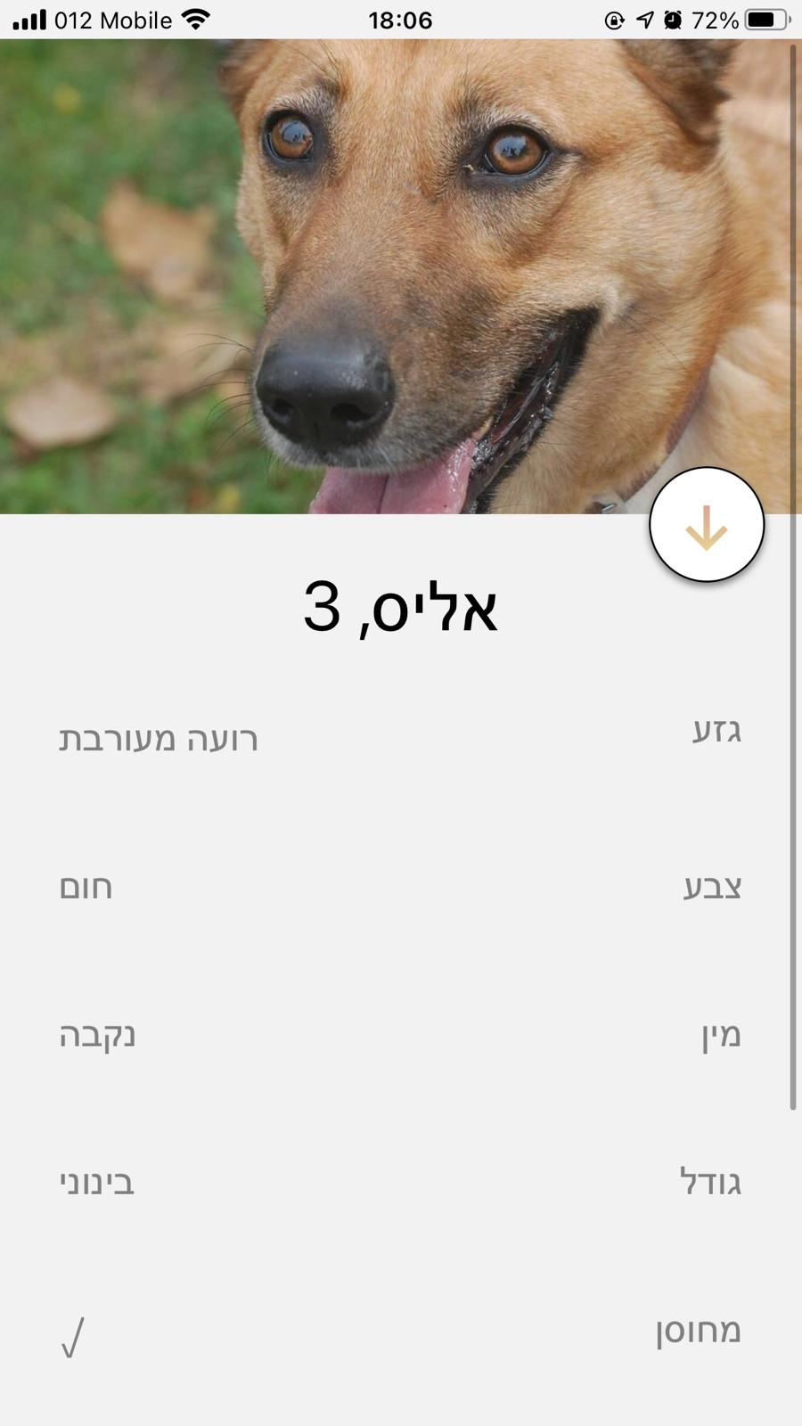
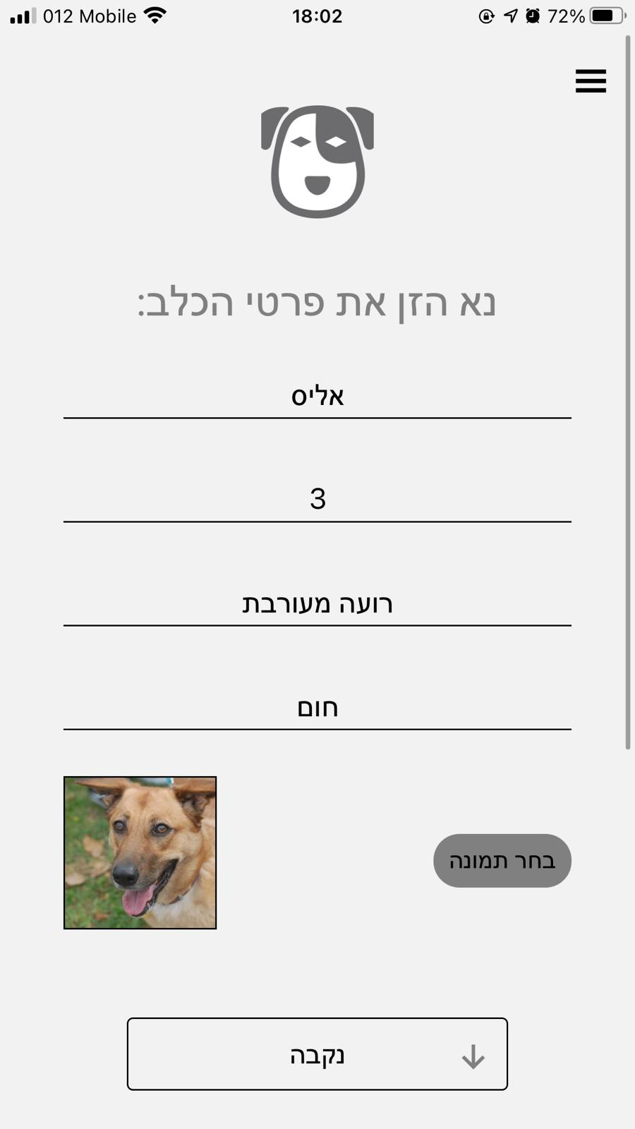
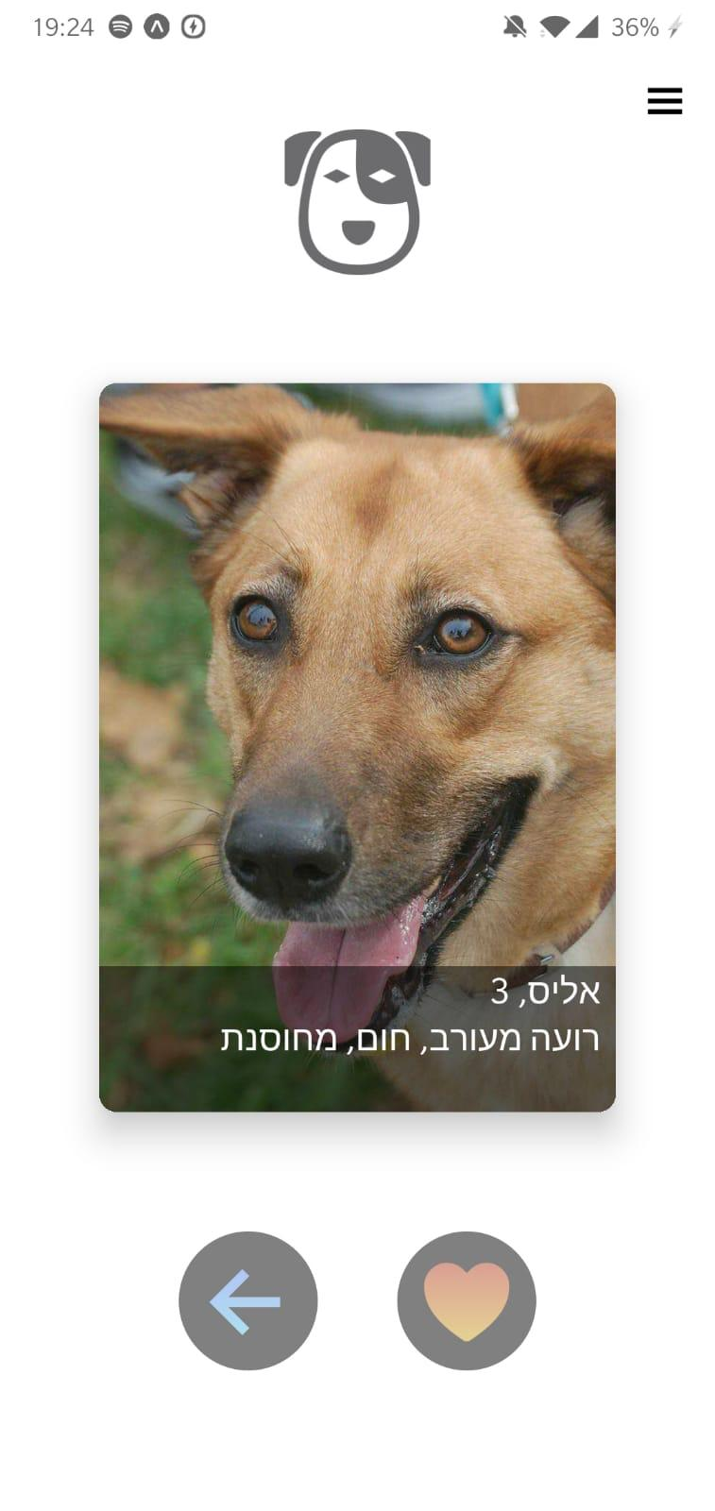
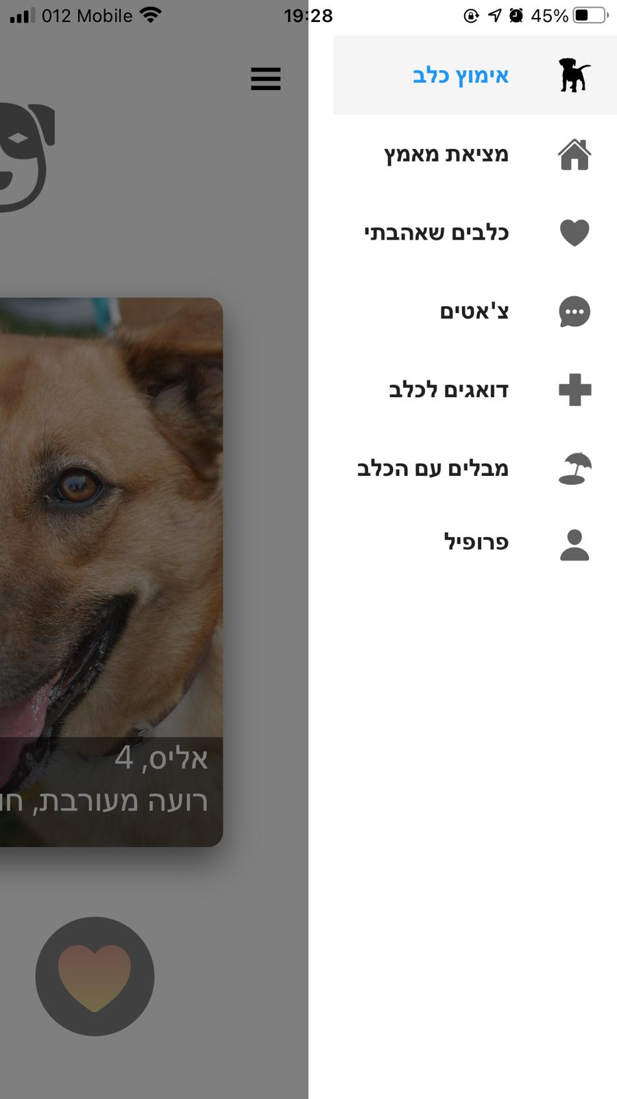
מסכים נבחרים באפליקציה

Slide 4
סרטון הדגמה

Slide 5
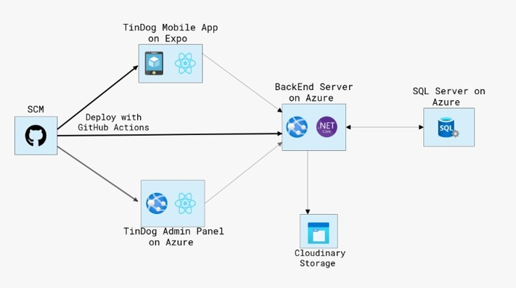
תיאור הארכיטקטורה של המוצר
צד הלקוח- JavaScript, React native
מערכת ניהול- JavaScript, React
צד השרת- C#, ASP.NET, Entity Framework, WebSocket
בסיס הנתונים- SQL server

Slide 6
השוואה למוצרים דומים
יתרונות של TinDog על פני מוצר זה | תיאור | שם מוצר
TinDog היא אפליקציה שניתן להוריד לסמארטפון ולכן נגישה יותר ובעלת ממשק נוח ופשוט לכל משתמש. TinDog מאפשרת לכל משתמש להוסיף לאפליקציה פרטי כלב הזקוק לבית חם ובכך מאפשרת חשיפה ליותר כלבים הזקוקים לכך. TinDog מאפשר שיחת צ'אט עם הבעלים של הכלב לעומת יד 4 שרק מפרסמת את מספר הפלאפון של העמותה | אתר המהווה שיתוף פעולה בין עמותות הפועלות להצלת בעלי חיים נטושים בישראל. באתר ניתן למצוא את כלבי העמותות השונות המוצעים לאימוץ. | יד 4

Slide 7
סיכום
אנו מאמינים כי TinDog, ההופך את חווית האימוץ להרבה יותר פשוטה ונוחה, יגרום ליותר ויותר אנשים להעדיף לאמץ כלב על פני רכישה ובכך יביא להורדה משמעותית במספר הכלבים המומתים וחסרי הבית במדינה.

